Slide 1
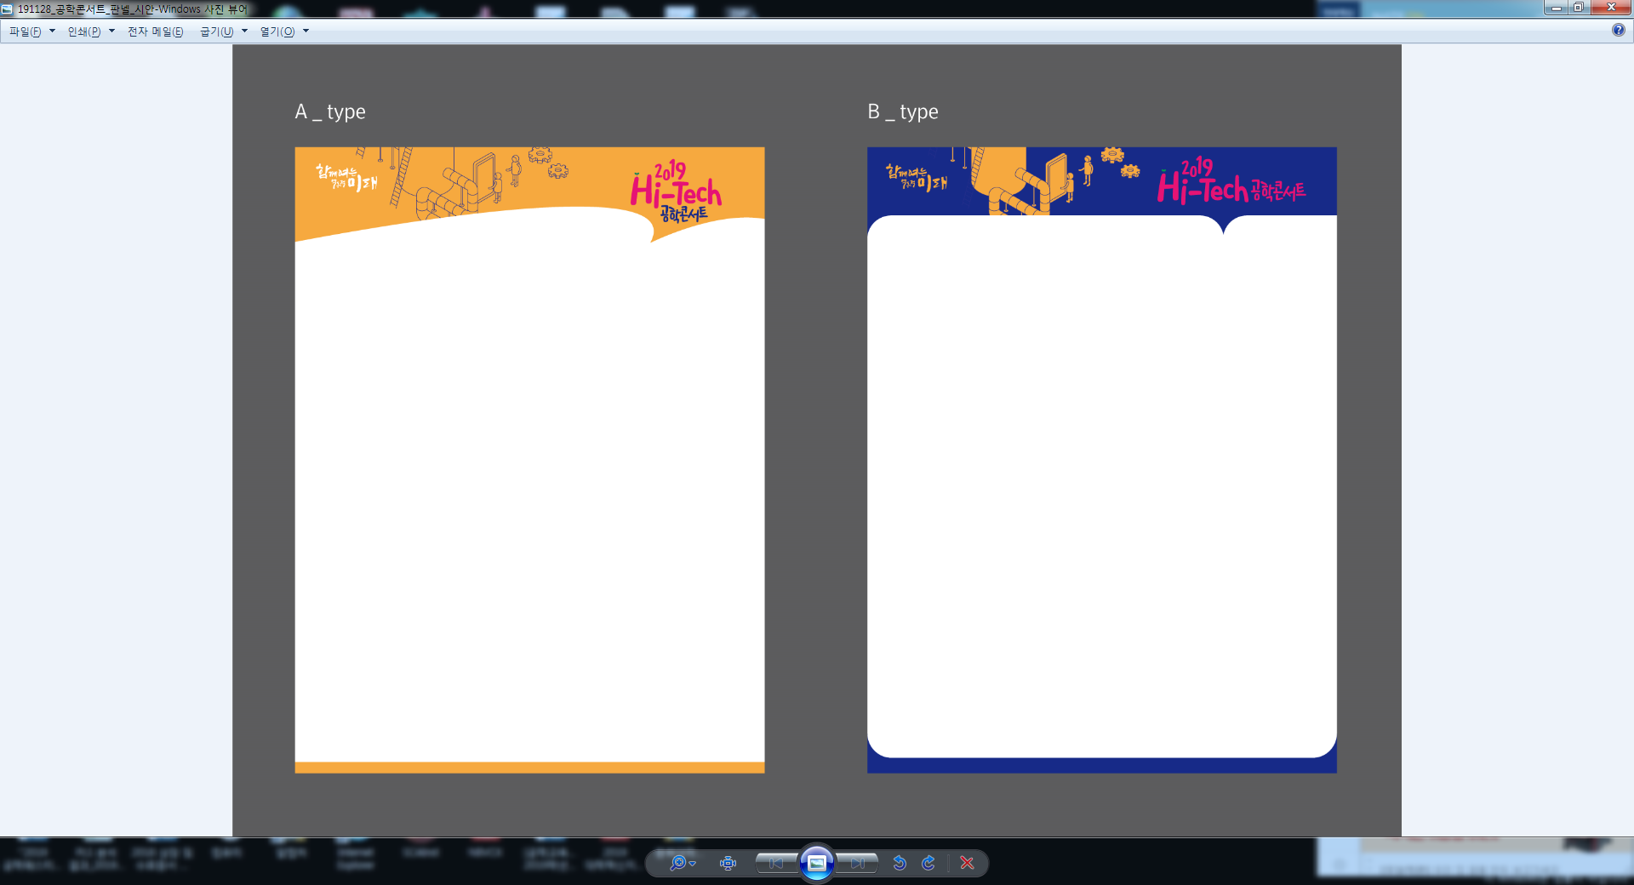
캡스톤 디자인 작품 포스터 작성 요령
기본 작성 내용은 목적-작품내용-결론 순으로
작성하되 추가적으로 표현하고 싶은 내용은 추가해도 됨
(작년 작품포스터 참고하여 작성 2~3p)
★★ 다만 글씨체 및 크기는 추후 센터에서 2차 편집을
통해 통일할 예정으로 다운로드 글씨체를 사용하더라도
반영되지 않음을 참고하여 주시기 바랍니다. ★★
▶ 작품 포스터 제출 기한 : 2019. 12. 4.(수)까지
▶ 제출처 : engedu@cbnu.ac.kr 로 제출
▶ 포스터 서식 : 4p에서 작성

Slide 2
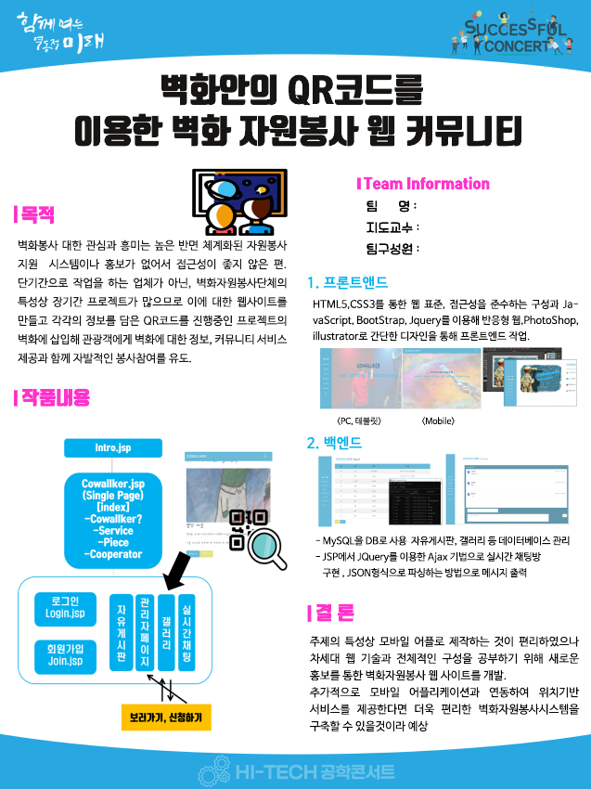
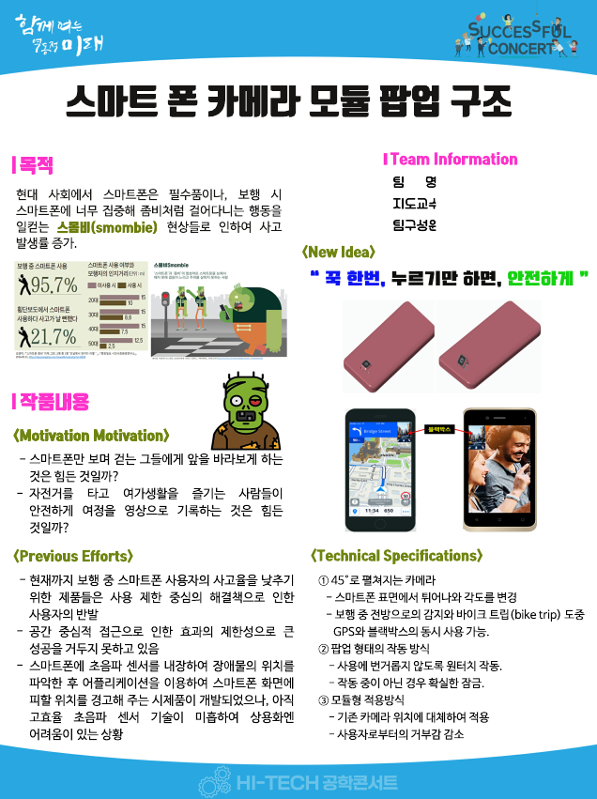
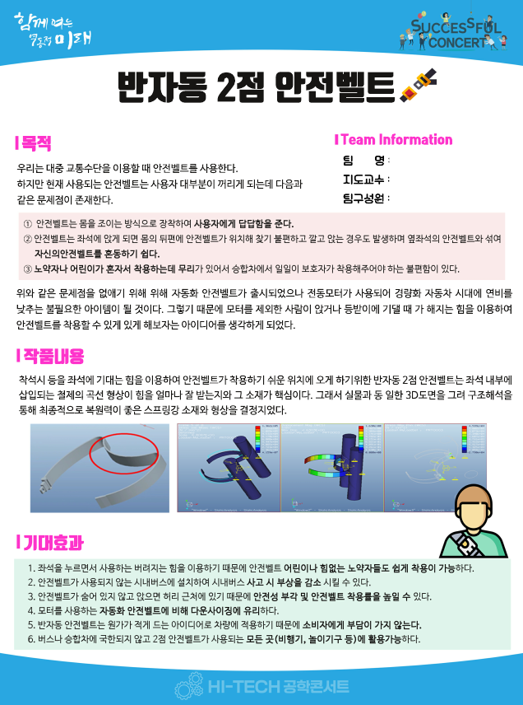
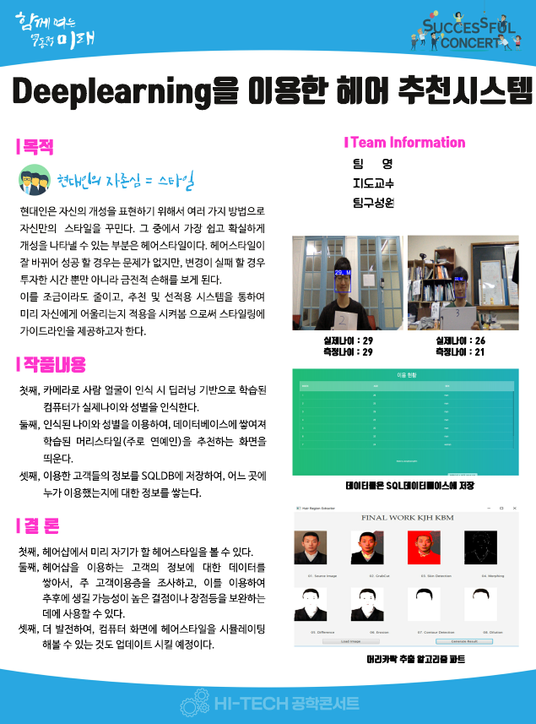
[참고] 2018 Hi-TECH 공학콘서트 캡스톤 디자인 작품 포스터
※ 센터차원에서 아래와 같이 2차 편집할 예정

Slide 3
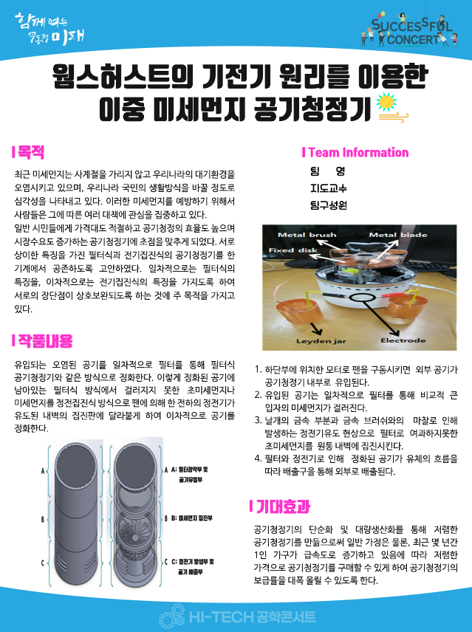
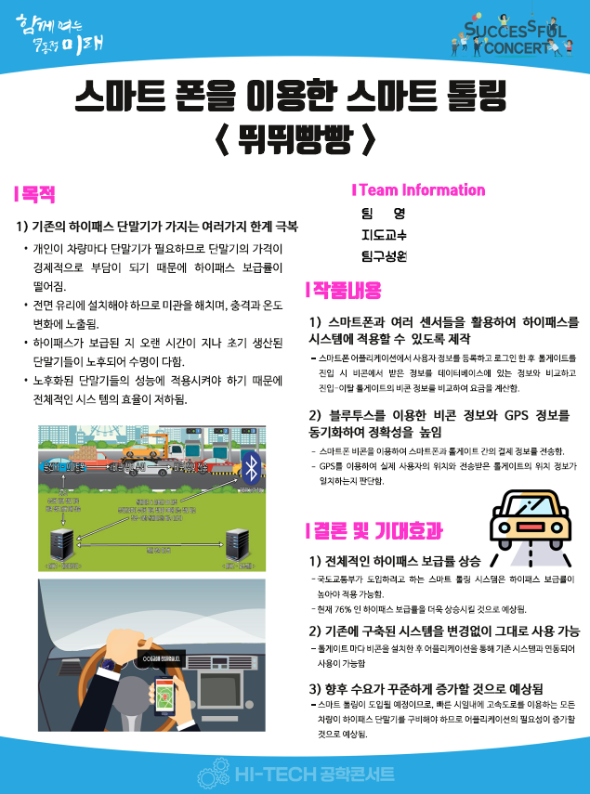
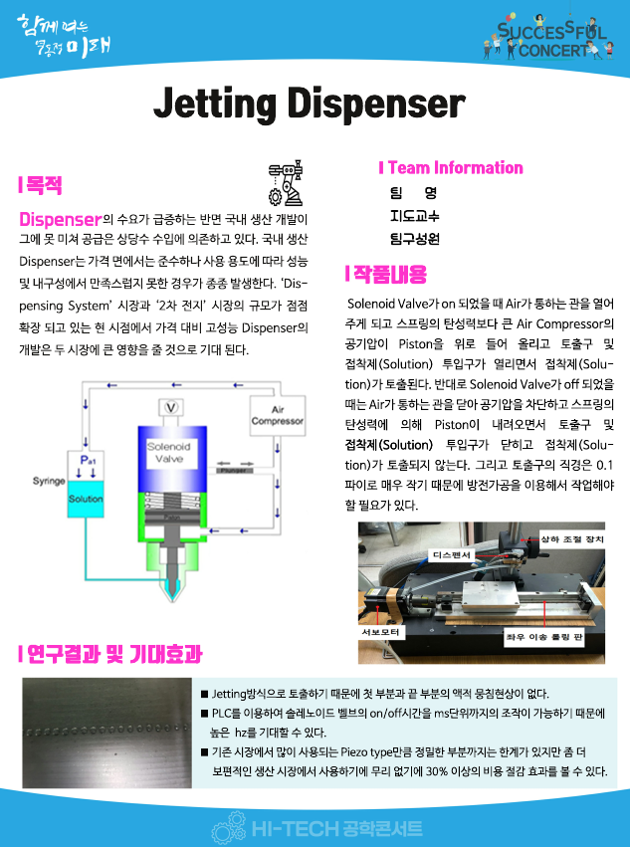
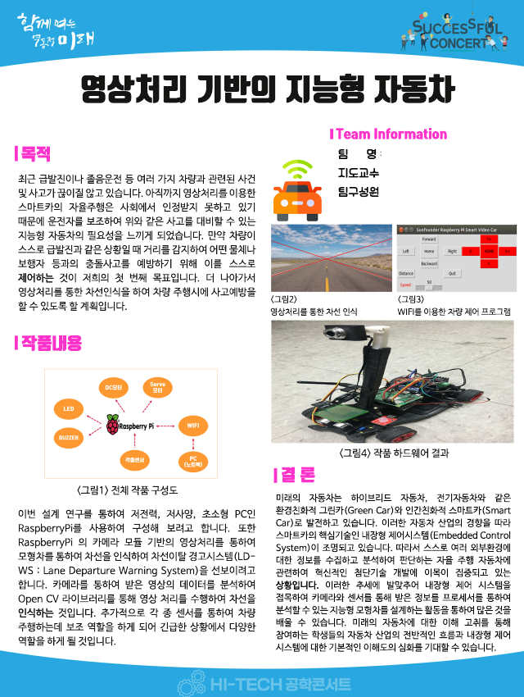
[참고] 2018 Hi-TECH 공학콘서트 캡스톤 디자인 작품 포스터
※ 센터차원에서 아래와 같이 2차 편집할 예정

Slide 4
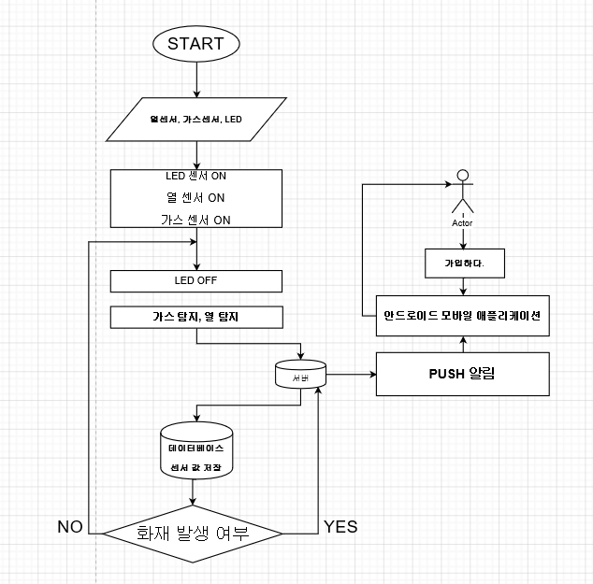



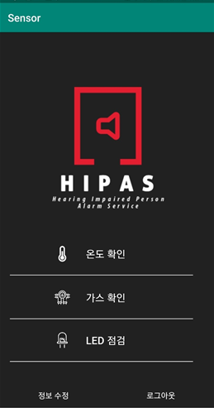
연구주제
▪ 목적
▪ Team Information
팀 명 : HIPAS
팀구성원 : 황동현, 박지환,
정해경, 황준해
최근 화재 사고에서 장애인의 재난 대비 상황이 어려워 사고 발생이 잦았습니다. 그래서 기존의 화재경보장치와 달리 열과 가스의 농도에 따라 화재를 감지할 수 있고 모바일 어플리케이션으로 알림 서비스를 받을 수 있도록 하여 청각 장애인의 빠른 대처와 대비가 이뤄질 수 있도록 했습니다. 또한 저비용의 아두이노 센서들을 사용하여 비용적인 부분의 부담을 줄일 수 있고 크기에 대한 부담 또한 없어 장소의 제약을 받지 않도록 하는 것이 목적입니다.
가스를 감지하고 측정하는 센서를 통해 일산화탄소의 양을 측정합니다.이 센서는 민감하게 즉각적으로 반응하기 때문에 빠르게 작동이 가능합니다. 이와 동시에 열 감지 센서를 사용하여 화재의 발생여부를 감지할 수 있게 합니다. 이 두 가지 방법으로 화재를 감지하면 이 값들을 전달하여 LED의 ON/OFF를 제어합니다. 대상이 청각장애인이기 때문에 소리가 아닌 시각적인 효과를 사용하여 화재의 발생여부를 알려줍니다. 기존에 있는 화재경보센서를 통한 알림보다 빠르고 정확하게 알림을 받을 수 있습니다.설치한 공간에 있지 않은 경우 화재가 발생하면 모바일 어플리케이션을 이용하여 화재의 발생여부를 알려줄 수 있게 합니다. 이를 통해 알림을 받을 수 있을 뿐만 아니라 현재 온도와 가스의 농도를 그래프로 확인할 수 있습니다. LED의 고장여부를 확인을 위해 LED를 작동 시켜 볼 수 있어 오작동의 경우를 예방 할 수 있습니다.
▪ 작품 내용
▪ 기대효과
기능적 효과
- 실시간 푸시 알림을 통한 청각 장애인의
화재 상황 인식 상승
- 외출 시에도 화재상황에 대한 인지 가능
2) 비용적 효과
- 저렴한 가격의 센서, 하드웨어로 비용적
측면의 부담 감소
3) 활용성
- 소리 알림을 추가하여 시각장애인을 위한 화재
알림으로 활용성 확대 가능
<작품 설계도>
아두이노 사진
센서 이미지

